Slide 1

TIM WORK
Daniel 2: 17-18

Slide 2

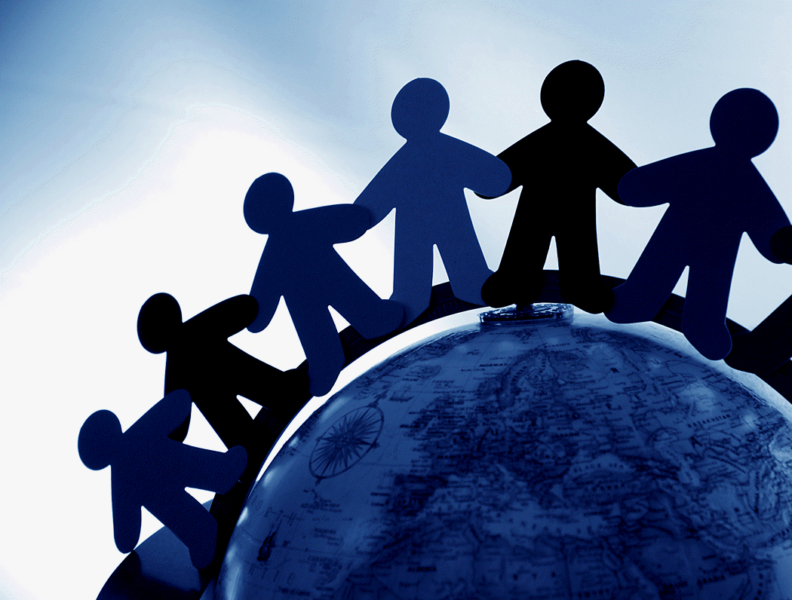
FILIPI 2:1-4
10
CARA
UNTUK
BEKERJA
SECARA TIM
Notes:
Ada banyak cara untuk bisa bekerja secara tim yaitu;
sehati sepikir,
dalam satu kasih,
satu jiwa,
satu tujuan,
tidak egois,
tidak mencari puji-pujian yang sia-sia,
rendah hati,
menganggap yang lain lebih utama dari dirinya sendiri,
jangan egois tetapi harus perhatikan juga kepentingan orang lain.
Dalam hidup bersama menaruh pikiran dan perasaan yang terdapat dalam Kristus Yesus.

Slide 3
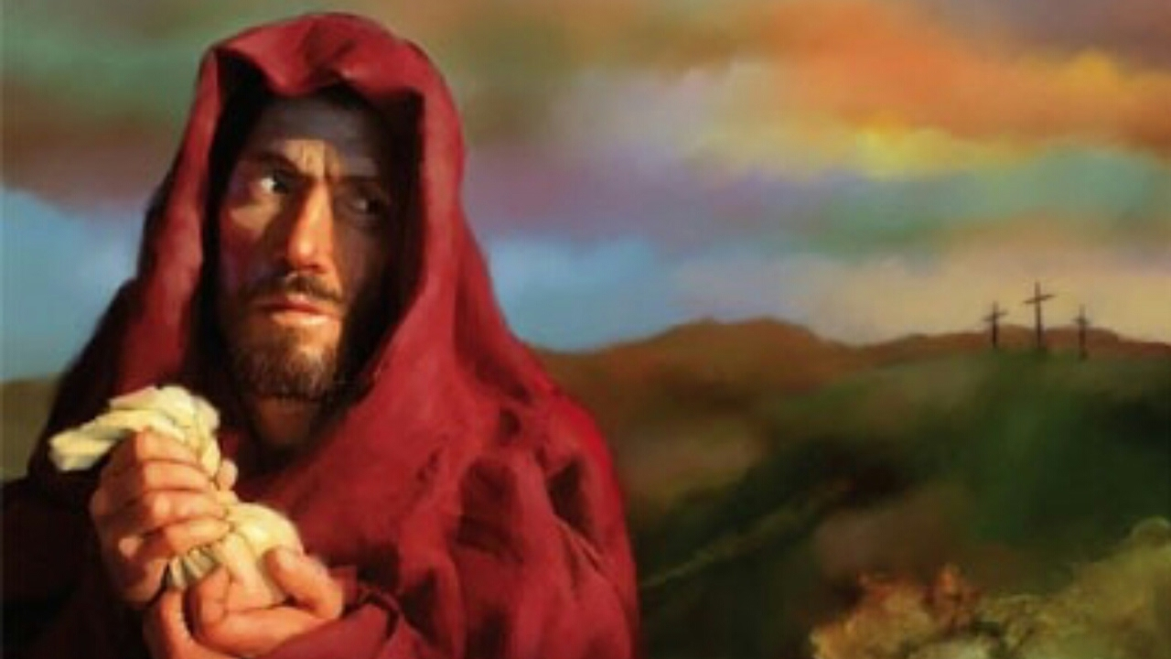
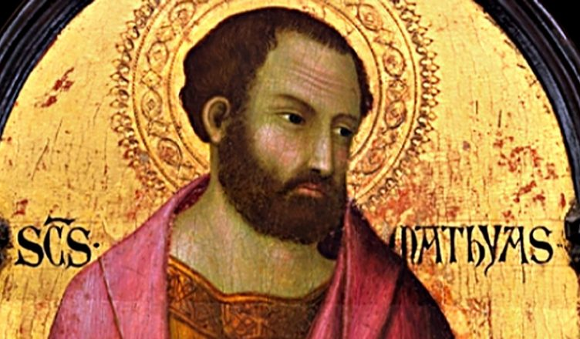
LEADERSHIP AND MEMBERSHIP
Notes:
Keberhasilan Kerja Tim tidak saja bergantung pada Leadership ( kepemimpinan ) tetapi juga pada membership ( keanggotaan). Yesus tetap berhasil karena Dia memiliki 2 murid cadangan untuk menggantikan posisi Yudas Iskariot, yaitu Matias dan Yusuf. Jadi secara anggota Rasul Anak Domba tetap menjadi genap lagi, yaitu 12 murid. Namun Yudas Iskariot terpental dari TIM sebagai keputusannya hidupnya sendiri yang tidak mau bertobat.

Slide 4
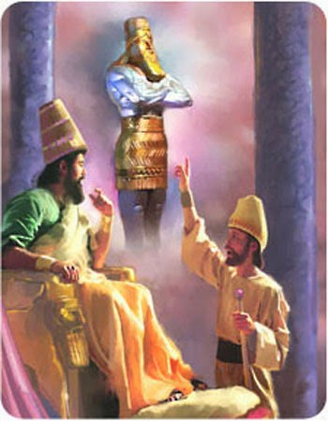
1. PENTINGNYA
KERJA TIM
DANIEL 2:15,16,17
Notes:
Pentingnya kerja TIM
Daniel memetakan masalah ( Daniel 2:15) , Daniel menghadap raja untuk meminta waktu agar masalah itu dapat dipecahkan ( Daniel 2:16), Daniel membentuk TIM untuk menyelesaikan masalah ini secara TIM ( Daniel 2: 17)
Tim yang dibuat adalah TIM KESEPAKATAN DI HADAPAN TUHAN/ TIM DOA
Tim dibuat agar mereka jangan ikut dilenyapkan.

Slide 5
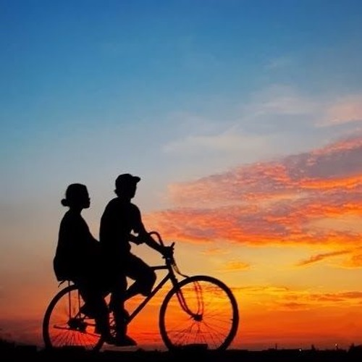
PENGKOTBAH 4: 9-10
BERDUA LEBIH BAIK
DARI PADA SEORANG DIRI,
KARENA MEREKA MENERIMA UPAH YANG BAIK
DALAM JERIH PAYAH MEREKA.
KARENA KALAU MEREKA JATUH,
YANG SEORANG MENGANGKATNYA TEMANNYA, TETAPI WAI ORANG YANG JATUH,
YANG TIDAK MEMPUNYAI ORANG LAIN
UNTUK MENGANGKATNYA!
Notes:
( ini berbicara mengenai PARTNER yang dapat saling menopang dikala kesulitan datang)

Slide 6
PENGKOTBAH 4: 11
JUGA KALAU ORANG TIDUR BERDUA,
MEREKA MENJADI PANAS,
TETAPI BAGAIMANA
SEORANG SAJA
DAPAT MENJADI PANAS?
Notes:
( ini berbicara mengenai PENINGKATAN SUHU yang dapat terjadi pada kerja TIM, semacam semangat yang dapat ditularkan)

Slide 7
PENGKOTBAH 4: 12
DAN BILAMANA
SEORANG DAPAT DIALAHKAN,
DUA ORANG
AKAN DAPAT BERTAHAN.
TALI TIGA LEMBAR
TAK MUDAH DIPUTUSKAN.
Notes:
( Kerja sendiri tanpa tim, akan membuat orang itu MUDAH KALAH, namun dua orang dalam tim, masuk dalam tahap BERTAHAN, namun tiga orang dalam tim masuk dalam tahap TIDAK MUDAH DIKALAHKAN)
Musa punya Yosua, Harun, Hur, pemimpin 1000 orang, 100 orang, 10 orang, pemimpin tiap suku, dll
Yesus punya 12 murid, Elia punya Elisa, Elisa punya Gehasi, Dst.

Slide 8
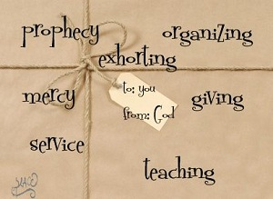
2. SETIAP ANGGOTA TIM
MEMILIKI TANGGUNG JAWAB
SESUAI DENGAN TALENTA DAN KARUNIA
YANG TUHAN BERIKAN KEPADA MEREKA MASING-MASING.
DANIEL 1:20
ROMA 12: 6-8
Notes:
Setiap anggota TIM memiliki tanggung jawab sesuai dengan talenta dan karunia yang Tuhan berikan kepada mereka masing-masing.
Ternyata menjadi anggota orang-orang bijaksana bukan hal mudah ( Daniel 1:20). Sebagai orang yang termasuk dalam orang-orang bijaksana, maka ada tuntutan yang lebih daripada menjadi orang-orang biasa. Sadarilah bahwa setiap talenta dan karunia yang Tuhan berikan itu bukan main-main, melainkan ada setiap tanggung jawab di dalamnya. Contoh; penari tamborinlah yang paling bertanggung jawab terhadap pemeliharaan kostume dan acsesories mereka sendiri. Contoh; para pamain musiklah yang paling bertanggung jawab terhadap jalannya praise and worship, dan pemeliharaan alat-alat musik di gereja. Contoh; seorang yang punya jawatan guru memastikan tidak ada pengajaran yang menyesatkan di dalam tubuh Kristus.
Demikian juga Daniel, Hanyanya, Misael dan Azarya, mereka berempat didapati bahwa mereka 10 kali lebih cerdas dari pada semua orang berilmu dan semua ahli jampi di seluruh kerajaannya, dalam hal kebijaksanaan dan pengertian yang ditanyakan raja kepada mereka. Maka mau tidak mau mereka akan menanggung resiko ikut dilenyapkan bilamana prahara ini tidak berakhir dengan solusi terbaik. Mereka harus bertanggung jawab untuk KARUNIA HIKMAT BIJAKSANA DAN KARUNIA PENGERTIAN yang Tuhan berikan kepada mereka
Di dalam setiap talenta dan karunia ada tanggung jawab yang Tuhan letakkan, mari kita lihat di sini: Ada 7 karunia BAPA , dalam Roma 12: 6-8
(AYAT 6) Karunia BERNUBUAT------------------- bertanggung jawab melakukannya sesuai dengan IMAN ( harus sesuai dengan ajaran Tuhan)
( AYAT 7) Karunia MELAYANI--------------------bertanggung jawab melakukannya dengan hati yang rela untuk MELAYANI
( AYAT 7) Karunia MENGAJAR-------------------bertanggung jawab melepaskan PENGAJARAN/ HARUS MENGAJARKAN
( AYAT 8) Karunia MENASIHATI -------------------bertanggung jawab melepaskan NASIHAT/ HARUS MENASIHATI, harus menyediakan telinga, hati, waktu, dll untuk pelayanan konseling, besuk, memotivasi, dll
( AYAT 8) Karunia MEMBERI-------------------bertanggung jawab memberi dengan IKHLAS
( AYAT 8) Karunia MEMIMPIN-------------------bertanggung jawab melakukannya dengan RAJIN
RAJIN = kesungguhan, kerelaan, kerajinan, kecepatan, bersungguh-sungguh, kesungguhan untuk membantu, langsung berjalan, usaha
Diligence= ketekunan , haste =kecepatan, business= mengurus urusan, care= perduli, forwardness= kesiapan, earnest care= perhatian yang sungguh-sungguh, carefulness= kehati-hatian.
Upaya, usaha, semangat, dengan cepat atau dengan bersemangat.
( AYAT 8) Karunia BELAS KASIHAN-------------bertanggung jawab melakukannya dengan SUKACITA

Slide 9
      RAJIN = KESUNGGUHAN, KERELAAN, KERAJINAN, KECEPATAN, BERSUNGGUH-SUNGGUH, KESUNGGUHAN UNTUK MEMBANTU, LANGSUNG BERJALAN, USAHA
      DILIGENCE= KETEKUNAN , HASTE =KECEPATAN, BUSINESS= MENGURUS URUSAN, CARE= PERDULI, FORWARDNESS= KESIAPAN, EARNEST CARE= PERHATIAN YANG SUNGGUH-SUNGGUH, CAREFULNESS= KEHATI-HATIAN.
      UPAYA, USAHA, SEMANGAT, DENGAN CEPAT ATAU DENGAN BERSEMANGAT.
Notes:
( AYAT 8) Karunia MEMIMPIN-------------------bertanggung jawab melakukannya dengan RAJIN
RAJIN = kesungguhan, kerelaan, kerajinan, kecepatan, bersungguh-sungguh, kesungguhan untuk membantu, langsung berjalan, usaha
Diligence= ketekunan , haste =kecepatan, business= mengurus urusan, care= perduli, forwardness= kesiapan, earnest care= perhatian yang sungguh-sungguh, carefulness= kehati-hatian.
Upaya, usaha, semangat, dengan cepat atau dengan bersemangat.

Slide 10
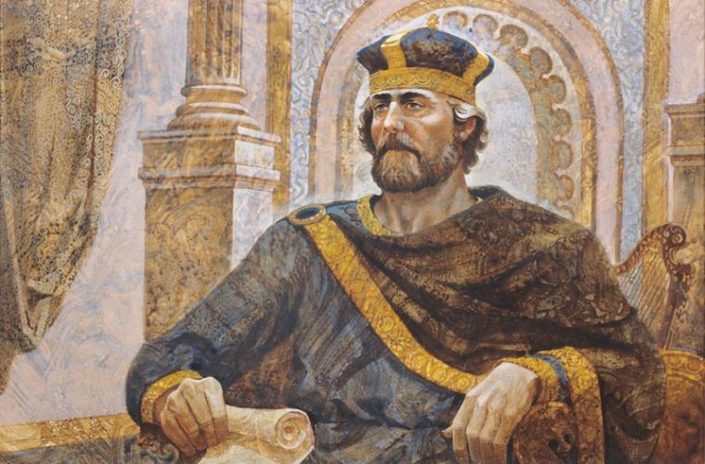
DAUD DAN TIM WORK NYA,
I TAWARIKH 27; 18:15-17
Notes:
I Tawarikh 27, menunjukkan TIM WORK daripada Daud dalam menjalankan roda pemerintahannya sebagai seorang raja Israel.
Daud punya jajaran kepala rombongan, yang bertugas 1 bulan penuh. Tiap rombongan berjumlah 24.000 orang ( I Taw 27: 1-15)
Juga Daud punya kepala-kepala suku ( I Taw 27: 16-22)
DAFTAR PARA PENGAWAS HARTA MILIK RAJA DAUD
Daud punya pengawas persediaan raja ( I Taw 27: 25) baik yang dalam kota maupun di luar kota/ desa/ menara lumbung
Daud punya pengawas para pekerja di ladang ( I Tawarikh 27: 26)
Daud punya pengawas kebun anggur ( I Taw 27:27)
Daud juga punya pengawas hasil kebun anggur untuk persedaiaan anggur ( I Taw 27:27)
Daud juga punya pengawas pohon zaitun dan pohon ara ( I Taw 27:28)
Daud juga punya pengawas persediaan minyak ( I Taw 27:28)
Daud punya juga pengawas lembu sapi yang digembalakan, lain lagi dengan lembu sapi yang di lembah ( I Taw 27:29)
Daud punya pengawas unta ( I Taw 27:30)
Daud punya pengawas keledai betina ( I Taw 27:30)
Daud punya pengawas kambing domba ( I Taw 27:31)
Daud juga punya penasihat ; yang cerdas dan ahli kitab; yaitu Yonatan, saudara ayah Daud
Daud juga punya orang yang membantu anak raja; yaitu Yehiel bin Hakmoni
Daud juga punya penasihat raja, Ahitofel, yang kemudian digantikan oleh Yoyada bin Benaya dan Abyatar.
Daud juga punya sahabat raja, Husai orang Arki
Daud juga punya panglima, Yoab.
Daud juga punya bendahara ( I Taw 18:15)
Daud punya imam ( I Taw 18: 16)
Daud punya panglima orang Kreti dan orang Pleti ( I Taw 18: 17)
Anak-anak Daud adalah orang-orang utama yang diperbantukan kepada raja ( I Taw 18:17)

Slide 11
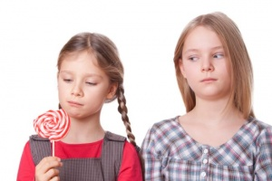
3. IRI HATI DAN EGOISME PENYEBAB
SESEORANG TIDAK BISA KERJA SECARA TIM
Notes:
Ternyata Tuhan menjawabnya melalui Daniel dalam pengelihatan malam, bukan kepada Hanyanya, Misael atau Azarya. Walaupun yang berdoa secara tim, namun penyingkapan rahasia Tuhan ungkapkan hanya melalui Daniel saja. Maka ketiga orang temannya tidak perlu iri hari.

Slide 12
YAKOBUS 3:16
ROMA 12:15
Notes:
IRI HATI dan EGOISME bisa menyebabkan seseorang tidak bisa secara TIM, karena kedua hal ini menyebabkan KEKACAUAN dan SEGALA MACAM PERBUATAN JAHAT ( Yakobus 3:16 ) Sebaliknya kita harus bisa senang bilamana Tuhan memakai seseorang secara dahsyat dalam pemakaian Tuhan, kita harus bisa mengatakan kalimat ( Roma 12:15)
pengakuan akan pemakaian Tuhan dalam diri orang lain
penilaian tinggi akan prestasi yang dicapai oleh orang lain
bidang-bidang yang sangat dikuasai orang lain dalam kompetensi yang tinggi, yang mana bidang-bidang itu mungkin tidak kita miliki atau kuasai
dengan rendah hati mau mendengarkan siapa pun , dalam kondisi mereka dari level apa pun, termasuk yang kita anggap levelnya di bawah kita.
senang bilamana orang lain dipakai Tuhan untuk bersama-sama melangkah menjangkau tujuan/ Visi bersama.

Slide 13
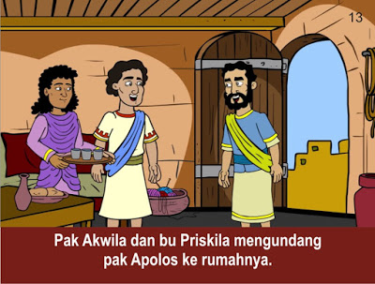
BELAJAR DARI APOLOS
K.P.R 18: 24-28
Notes:
Mari belajar dari APOLOS dari Kisah rasul 18: 24-28
Apolos adalah seorang yang fasih berbicara dan sangat mahir dalam soal-soal kitab Suci
Ia menerima mengajaran dalam Jalan Tuhan ( kita tidak tahu darimana dia menerima pengajaran ini)
Dengan semangat dia berbicara dan dengan teliti ia mengajar tentang YESUS, tetapi ia hanya mengetahui babtisan Yohanes.
Priskila dan Akwila adalah pendengar dari pengajaran Apolos.
Mereka membawa Apolos ke rumah mereka, dan dia mau mendengar penjelasan suami isteri ini tentang Jalan Allah secara lebih teliti lagi. ( kemungkinan, secara tafsiran, Apolos tidak mengetahui bahwa keselamatan bukan hanya bagi orang Yahudi, tetapi juga bagi bangsa-bangsa lain, hal inilah yang diejlaskan sebagai Jalan Allah oleh Priskila dan Akwila)
Akhirnya dengan surat rekomendasi dari orang orang Efesus, Apolos diterima dengan baik di AKHAYA,
Apolos menjadi orang yang OLEH KASIH KARUNIA ALLAH, menjadi orang YANG SANGAT BERGUNA bagi orang-orang yang percaya.
Bukan hanya berguna, tetapi menjadi orang yang sangat berguna
Mengapa Apolos menjadi SANGAT BERGUNA, karena dia memiliki kerendahan hati untuk mau menerima pengajaran atau mau belajar dari Priskila dan Akwila yang mungkin secara kefasihan berbicara, dan secara pengetahuan tentang Kitab Suci , jauh di bawah kemampuannya.
Tidak ada pelayan Tuhan yang sedemikian sempurna bakatnya sehingga tidak perlu diajar oleh saudara seiman yang lain. Tetap saja ada hal yang Priskila dan Akwila ketahui dari Kitab Suci yang Apolos tidak ketahui. Tuhan ingin kita belajar satu sama lain, saling memerlukan pengajaran satu sama lain, dan seperti Apolos mamu memberikan pengakuan pada pemakaian Tuhan atas hidup Priskila dan Akwila nota bene mereka secara kefasihan dan pengetahuan lebih rendah dari pada dirinya.
Kerja sama yang baik ini membuat APOLOS lebih diperlengkapi lagi dan mendapat rekomendasi atas perjalanannya yang berikutnya dan kemudian di Akhaya, Apolos menjadi SANGAT BERGUNA.
Namun sebaliknya, kalau kita merasa hebat, merasa pandai, tidak perlu belajar dari orang lain, maka yang terjadi adalah; kita meremehkan pengajaran, kita tidak bersungguh-sungguh melihat pemakaian Tuhan dalam diri orang lain, dan pada akhirnya kita tidak mau menimba dari orang lain, dan hal-hal semacam ini membuat kita STAG/ mandeg/ terhenti/ dan menjadi KURANG BERGUNA bagi Tubuh Kristus.

Slide 14
4. KARAKTER LAIN YANG MEMBUAT SESEORANG
TIDAK BISA KERJA SECARA TIM, I TAW. 27
DENDAM- DAN TIDAK MAU BERTOBAT
( AHITOFEL)
Notes:
KARAKTER LAIN yang membuat seseorang tidak bisa bekerja secara TIM ( I Taw 27)
Di antara tim Daud itu ada orang yang memberontak, yaitu Ahitofel, yang bersepakat dengan Absalom ( Absalom adalah anak Daud yang memberontak kepada pemerintahan ayahnya)- MOTIF DENDAM , karena Daud telah melakukan hal tidak senonoh dengan cucunya, Batsyeba dan dengan demikian ketika hal ini menjadi issue nasional ( Mazmur 51) harga dirinya , harkat martabat keluarganya tercoreng.
DENDAM adalah musuh kesatuan TIM. Oleh karena itulah Ahitofel terpental dari TIM, dan mati bunuh diri.

Slide 15
4. KARAKTER LAIN YANG MEMBUAT SESEORANG
TIDAK BISA KERJA SECARA TIM, I TAW. 27
MEREMEHKAN ORANG LAIN YANG DIPAKAI TUHAN/ DIURAPI TUHAN- DAN TIDAK MAU BERTOBAT
(ABYATAR)
Notes:
Abyatar terpental dari TIM karena memihak kepada Adonia. Abyatar meremehkan orang yang ditunjuk Tuhan menjadi raja penerus tahta Daud, yaitu Salomo, serta tidak mau bertobat.

Slide 16
4. KARAKTER LAIN YANG MEMBUAT SESEORANG
TIDAK BISA KERJA SECARA TIM, I TAW. 27
AMBISI BUTA- DAN TIDAK MAU BERTOBAT
( YOAB)
Notes:
Yoab yang memiliki ambisi buta serta tidak mau bertobat ( II Sam 12: 26-28), memihak Adonia dan terpental dari tim

Slide 17
4. KARAKTER LAIN YANG MEMBUAT SESEORANG
TIDAK BISA KERJA SECARA TIM, I TAW. 27
KETIDAK TAATAN/ TIDAK TUNDUK/ MEMBERONTAK- DAN TIDAK MAU BERTOBAT
( SAUL)
Notes:
Saul tidak taat kepada pesan Tuhan melalui Samuel serta tidak mau bertobat ( I Sam 10:8, 13:8; 15: 1-3, 8-9, 34-35), hal ini membuat Saul terpental dari TIMnya bersama Samuel yang sudah dipakai Tuhan mengurapi dia sebagai raja pertama Israel.

Slide 18
4. KARAKTER LAIN YANG MEMBUAT SESEORANG
TIDAK BISA KERJA SECARA TIM, I TAW. 27
KETAMAKAN- DAN TIDAK MAU BERTOBAT
( YUDAS ISKARIOT)
Notes:
Yudas Iskariot yang tamak akan uang membuat dia menjual Yesus serta tidak mau bertobat dan terpental dari tim.

Slide 19
4. KARAKTER LAIN YANG MEMBUAT SESEORANG
TIDAK BISA KERJA SECARA TIM, I TAW. 27
BERBEDA DENGAN PETRUS YANG MAU BERTOBAT.
PERTOBATAN MEMBUAT PETRUS TIDAK TERPENTAL DARI TIM
Notes:
Yang membedakan mereka dari Petrus yang menyangkal Yesus adalah Petrus mau bertobat, sehingga dia tidak terpental dari 12 rasul Anak Domba.
Selain iri hati, maka dendam, kesombongan, ambisi buta, dan ketidak taatan/ ketidak-tundukan, ketamakan akan uang, adalah musuh-musuh lain daripada kesatuan tim. Tentu ada banyak karakter lain yang menjadi penghalang kesatuan tim, yang tidak mungkin kita bahas satu persatu, dalam waktu yang terbatas ini. Namun pertobatan seperti PETRUS membuat siapa saja bisa jatuh dalam dosa dan kelemahan, namun apabila disertai pertobatan, maka pertobatan akan membuat seseorang tetap bertahan dalam tim.

Slide 20


4. KEMENANGAN atau KEGAGALAN diraih secara TIM. DAN.2:23
Notes:
KEMENANGAN atau KEGAGALAN diraih secara TIM
Yang menarik di sini adalah isi doa syukur Daniel setelah Tuhan menyingkapkan rahasia mimpi raja itu adalah di ayat 23...; Sebab Engkau mengaruniakan kepadaku hikmat dan kekuatan, dan telah memberitahukan kepadaku sekarang apa yang kami mohon kepada-Mu: Engkau telah memberitahukan kepada kami hal yang dipersoalkan raja.
Sebagai seseorang yang menerima penyingkapan itu secara pribadi, Daniel menerimanya sebagai jawaban Tuhan atas doa dari seluruh TIM.
Kemenangan diraih secara TIM
Kegagalan juga diraih secara TIM
Hal ini membuat kita tidak mudah sombong atas pencapaian, tidak mengambil kredit untuk diri sendiri. Hal ini membuat kita juga tidak mudah menyalahkan orang lain atas kesalahan, melainkan mengambil langkah pencegahan bersama untuk saling menutupi kekurangan.

Slide 21
5. PENGORBANAN secara pribadi,
CATATAN KEMENANGAN secara bersama.
DANIEL 2:16
&
DANIEL 2:24
Notes:
PENGORBANAN secara pribadi, CATATAN KEMENANGAN secara bersama.
Akhirnya masalah mereka terpecahkan, Daniel pergi menghadap Ariokh, lalu Ariokh membawa Daniel menghadap raja. Mimpi raja terjabarkan termasuk dengan penyingkapan artinya.
Di ayat 16 Daniel menghadap raja tanpe melalui Ariokh, tetapi di ayat 24 Daniel menghadap Ariokh dulu sebelum menghadap raja.
Di ayat 16. Daniel menghadap raja sebagai orang yang meminta waktu pada raja. Karena Daniel juga salah saatu orang bijaksana di Babel. Resiko jika Daniel bisa menyingkapkan mimpi raja atau tidak, akan ditanggung oleh DANIEL secara pribadi, karena dia sendiri berani menghadap raja.
Di ayat 24, Setelah Daniel diberi tahu Tuhan mimpi raja dan artinya, mengapa Daniel menghadap Ariokh, karena Daniel tahu, bahwa tugas ini dibebankan pada Ariokh, ketika sudah pasti mimpi raja dan penyingkapannya itu TEPAT sebagaimana Daniel mengimaninya, maka Daniel mengikutsertakan Ariokh dalam KEMENANGAN INI.
Perhatikan bahwa, Daniel berani menanggung resiko bilamana setelah dia meminta pengunduran waktu, tetapi sampai detik terakhir tidak terjadi penyingkapan apa-apa.
Perhatikan bahwa, Daniel menyertakan Ariokh dalam kemenangan yang sudah di pelupuk mata.
Kerja TIM adalah seperti itu:
Siap menanggung segala resiko , yang ditanggung secara pribadi, dalam sebuah PENGORBANAN
Siap menjunjung piala bersama-sama orang lain, bila mana terjadi sebuah CATATAN KEMENANGAN.
Bukan sebaliknya:
Mengorbankan orang lain/ mengorbankan organisasi demi kepentingan diri sendiri
Mengambil nama pribadi untuk sebuah kesuksesan bersama.

Slide 22
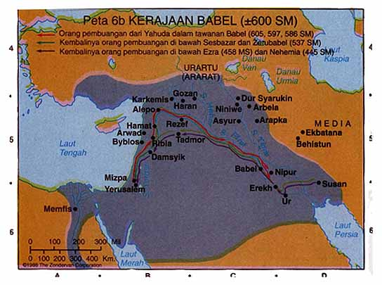
6. HASIL AKHIR
DIBAGI BERSAMA TIM
DANIEL 2:48-49
I SAM.30:22-25
Notes:
HASIL AKHIR dibagi bersama TIM
Kita lanjut ke ayat 48-49
Daniel mendapat banyak anugerah berupa pemberian yang besar, dan dia dijadikan penguasa atas seluruh wilayah Babel, dan dia diangkat menjadi kepala semua orang bijaksana di Babel.
Tetapi dia mengingat juga TIMnya, tim doanya, sehingga atas permintaan Daniel, raja menyerahkan pemerintahan wilayah Babel itu kepada Sadrakh, Mesakh dan Abednego.
Walaupun yang menyingkapkan mimpi itu Daniel di hadapan raja, namun hadiah raja dibagi-bagi oleh Daniel kepada tim doanya.
Prinsip ini diterapkan oleh Daud:
I Sam 30: 22-25
Bagian jarahan perang yang didapat oleh penjaga barang, sama dengan yang didapat oleh yang berangkat berperang.

Slide 23
PENUTUP
KERJA TIM; VISI LEBIH MUDAH TERCAPAI, PEKERJAAN JAUH LEBIH CEPAT TERSELESAIKAN, LEBIH KUAT MENANGGUNG BEBAN BERSAMA,SEMANGAT SATU SAMA LAIN DAPAT MENULARKAN SUHU TERTINGGI.
NAMUN WASPADAI KARAKTER-KARAKTER KITA YANG BISA JADI PENGHALANG KERJA TIM.
Notes:
PENUTUP:
Kekuatan kerja TIM akan membuat VISI lebih mudah tercapai, dan pekerjaan jauh lebih cepat, kekuatan bersama dapat lebih kuat dalam menanggung beban, dan semangat satu sama lain dapat menularkan suhu tertinggi. Namun kita harus waspada bilamana ada karakter-karakter yang dapat menjadi penghalang kesatuan tim ada pada diri kita, maka harus kita kikis.

